Slide 1
Imágenes de los Módulos

Slide 2
Imágenes Módulo 0

Slide 3
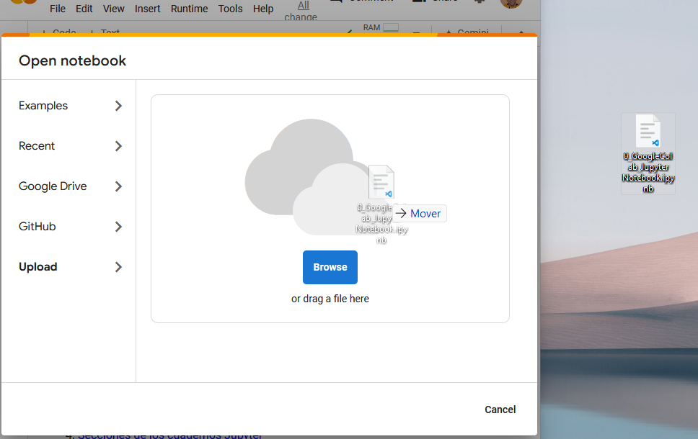

Slide 4
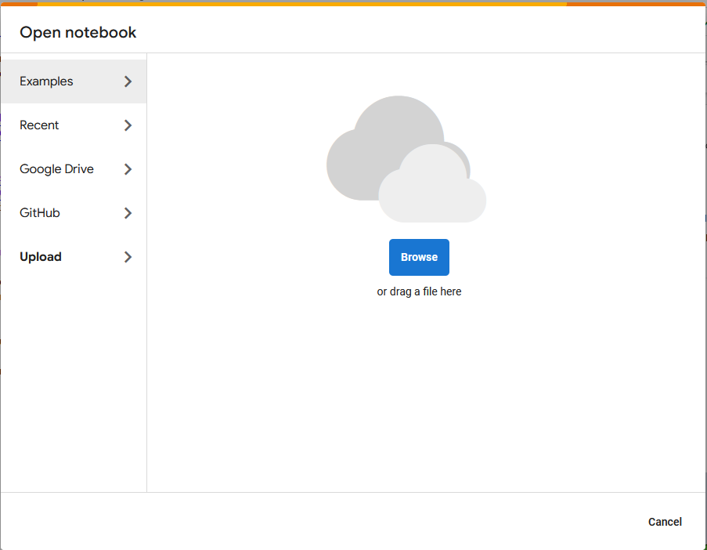

Slide 5
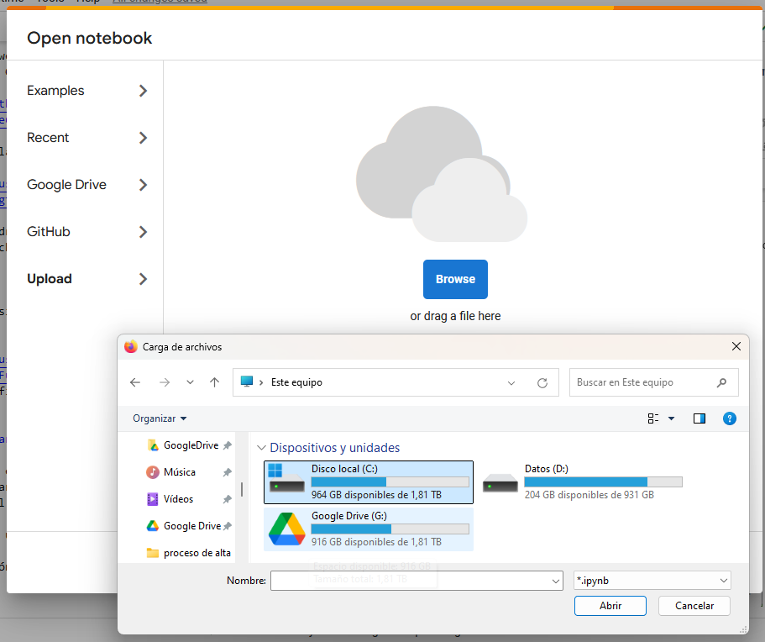
1
2

Slide 6
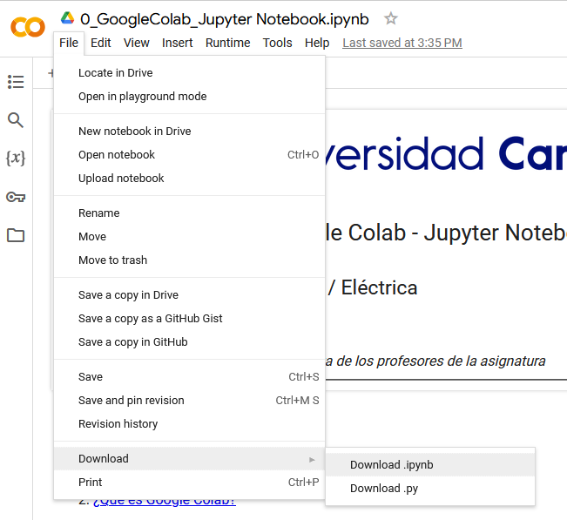
1
2

Slide 7
Imágenes Módulo 1

Slide 8
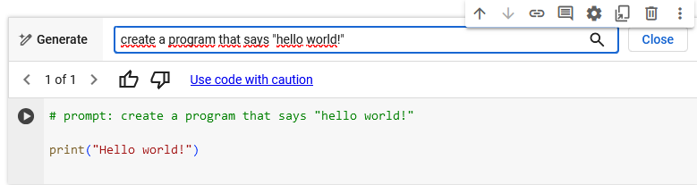

Slide 9
